Slide 1
Furesø Idrætsråds Nytårskur 2025
Tilskudsmuligheder i Furesø Kommune – ret og pligt

Slide 2
Oplæg
Folkeoplysningsloven
Krav i Furesø Kommune
Kommunale tilskud
Medlemstilskud
Træner- og instruktørtilskud
Det samlede aktivitetstilskud
Yderligere tilskud og puljer
Støtte til egen drift af faciliteter
Gennemsnitligt tilskud i kommunerne
Udgiftsniveau på fritid, bibliotek , kultur mv.
Budget for fritid, biblioteksvæsen, kultur mv.
Fælles dilemma: Hvor skal vi hen?
Tak for nu!
Ved Centerchef Peter Rosgaard
Center for Kultur og Ejendomme
Furesø Kommune

Slide 3
Folkeoplysnings-loven
yde tilskud til foreningernes folkeoplysende aktiviteter.
anvise ledige, egnede offentlige faciliteter vederlagsfrit til foreningens folkeoplysende aktiviteter.
yde driftstilskud til foreningernes egne eller lejede lokaler.
tildele faciliteter til folkeoplysende aktiviteter (idræt og idebestemte samt samfundsengagerende aktiviteter med deltagerbetaling) for deltagere under 25 år med bopæl i kommunen.
Byrådet i den enkelte kommune bestemmer/udmønter støtten til det frivillige foreningsliv lokalt. Loven fastsætter, at kommunen skal:

Slide 4
Krav i Furesø Kommune
I Furesø Kommune betyder det, at:
Foreningen skal afholde en årlig generalforsamling og indsende et referat underskrevet af bestyrelsens medlemmer.
Foreningen skal indsende et generalforsamlingsgodkendt regnskab.
Foreningen skal årligt indsende en kopi af deres gældende og godkendte vedtægter.
Foreningen skal indsende en tro- og love erklæring om indhentelse af børneattester.
Furesø Kommune har derudover fastsat, at foreninger årligt skal:
opdatere deres foreningsoplysninger på portalen Aktiv Furesø løbende.
indberette deres medlemstal til CFR, Det centrale Foreningsregister.
redegøre for deres folkeoplysende aktiviteter.
Furesø Kommune har opsat nogle lokale krav for foreninger for at få støtte og adgang til faciliteter til deres aktiviteter samt hvad det betyder, at en folkeoplysende forening skal kunne dokumentere deres folkeoplysende aktiviteter.

Slide 5
Kommunale tilskud Loven stiler krav om at kommunen skal give et aktivitetstilskud samt have en udviklingspulje. Furesø Kommune har:
Aktivitetstilskud (Ansøgningsfrist er 1. oktober, rammen er 7.400.000 kr.):
Medlemstilskud
Træner og instruktørtilskud
Udviklingspulje (Løbende ansøgning til FOU, puljen er på 161.000 kr.):
Idræt og Fritidspuljen
Ungefokus puljen
Notes:
Gennemskriv

Slide 6
Medlemstilskud
200 kr. pr. medlem under 25 år.
Tilskuddet kan ikke overstige deltagernes egenbetaling / kontingent.
Der ydes aktivitetstilskud til max. 25 % deltagere med bopæl udenfor Furesø Kommune.
Tilskuddet beregnes ud fra medlemstallet den 31/12, fra året før, der ansøges!

Slide 7
Træner og instruktørtilskud
Tilskud til dækning af træner- og instruktørlønninger til trænere for børn og unge under 25 år i Furesø Kommune. Maksimalt 110% af medlemmernes (U/25) egenbetaling.
Maksimalt 10 gang medlemstilskuddet Udgifter omfatter kun løn eller personlig godtgørelse til træner/instruktør. Udgifter til kurser og eksterne leverandører kan ikke medtages. Dokumentation kræves for anden personlig godtgørelse, som skal overholde de skattemæssige regler.

Slide 8
Det samlede aktivitetstilskud
Maksimal støtte på 455 kroner pr. medlem. Ansøgningen skal have grundlag i foreningens regnskab. ALLE tal skal fremgå! Omkring 55 foreninger (primært idrætsforeninger) ansøger. De repræsenterer cirka 24.000 medlemmer. Heraf er 12.500 unge under 25 år, og 8.500 af dem kommer fra Furesø Kommune.
I Furesø bor der cirka 42.500 mennesker, hvoraf 13.000 er under 25 år (10.000 er under 17 år).

Slide 9
Yderligere tilskud og puljer
Træner- og lederuddannelse (15% af medlemstilskuddet, ansøgningsfrist 15. januar)
Idræts- og fritidspuljen og Ungefokuspuljen (160.000 kr. løbende)
Handicapidrætspuljen (Fælleskommunal, ca. 200.000 kr. løbende)
Facilitetstilskudspuljen (150.000 kr. ansøgningsfrist i 1. kvartal)
Åben skole puljen (200.000 kr. løbende)
Puljen for Vores Furesø (150.000 kr., 1. februar 2025)
Fonde.dk – Gratis adgang til Fonde.dk

Slide 10
Støtte til egen drift af faciliteter Til foreninger, der ejer og/eller driver egne (godkendte) private faciliteter.
Lokaletilskud Driftsaftaler Rengøringstilskud

Slide 11
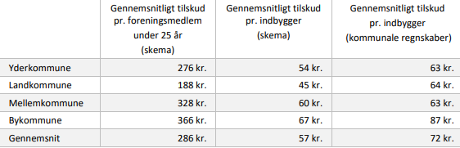
Gennemsnitligt tilskud i kommunerne
Skema fra rapport udarbejdet af VIFO
Aktivitetstilskuddet i Furesø er:
152 kr. pr. indbygger 526 kr. pr. foreningsmedlem under 25 år 781 kr. pr. foreningsmedlem under 25 år, som bor i Furesø
Furesø ligger ca. 40% højere end de kommuner, vi sammenligner os med.

Slide 12
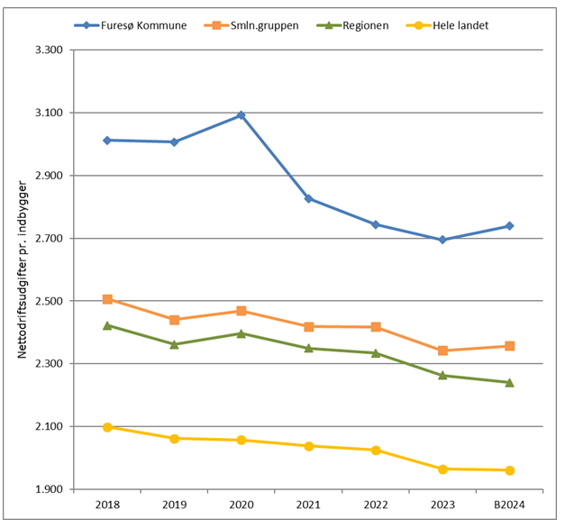
Udgiftsniveau på fritid, bibliotek , kultur mv. 2018-2024 (2024 priser) Rapport udarbejdet af VIVE

Slide 13
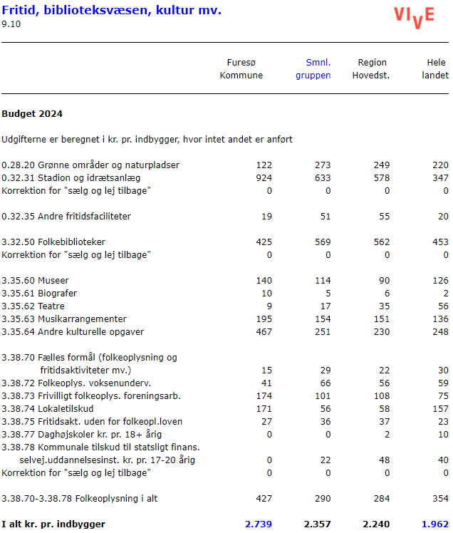
Budget for fritid, biblioteksvæsen, kultur mv. Rapport udarbejdet af VIVE *Sammenligningsgruppen: Køge, Hillerød, greve, Halsnæs, Roskilde, Fredensborg, Furesø, Hørsholm, Vallensbæk, Rudersdal, Gentofte, Helsingør, Ballerup, Tårnby, Herlev
*

Slide 14
Fælles dilemma: Hvor skal vi hen?
De vilde problemer (komplekse udfordringer uden klare løsninger):
De vilde problemer udhuler den kommunale økonomi, især på de store velfærdsområder. Velfærdsudfordringerne er fx børn i mistrivsel, øget behov på specialområdet og en stigende andel ældre.
En tilgang er at skabe samarbejde på tværs af sektorer, eksperimentere med små løsninger og løbende tilpasse sig gennem læring og dialog.
Kultur, Fritid og Idrætsområdet er knap så udfordret og skal bidrage til løsningen inden for vores ramme. Det kan vi gøre på forskellige måder:
Vi kan dele rammen op ved at have flere puljer og mindre grundtilskud? Eller foreninger kan bidrage til løsningerne inden for deres nuværende “kernedrift” – fokus på de udsatte målgrupper?

Slide 15
Tak for nu!
Læs mere på vores forenings-portal Aktiv Furesø her: https://aktivfuresoe.dk/

